Slide 1

Treinamento em:
Instrutor: Edwillie Cardoso

Slide 2
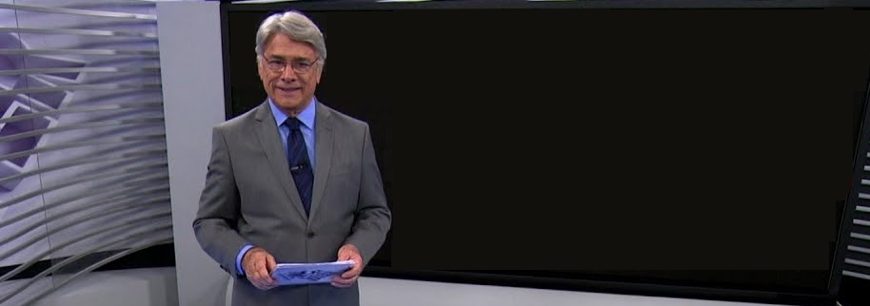

HOJE...
O QUE É ?
ONDE VIVEM ?
DO QUE SE ALIMENTAM ?

Slide 3
O QUE É?

Slide 4
ONDE VIVEM (Plataforma Power)

Slide 5
COMO SE ALIMENTAM (Dados)

Slide 6



Networking
Edwillie

